Slide 1
本教材の利用について
本教材は、平成28年度 特許庁産業財産権制度問題調査研究「デザインの創作活動の特性に応じた実践的な知的財産権制度の知識修得の在り方に関する調査研究」（請負先：国立大学法人大阪大学 知的財産センター）に基づき作成したものです。
本教材の著作権は、第三者に権利があることを表示している内容を除き、特許庁に帰属しています。また、本教材は、第三者に権利があることを表示している内容を除き、クリエイティブ・コモンズ 表示 - 非営利 4.0 国際 ライセンスの下に提供されています。
本教材は、できる限り正確な情報の提供を期して作成したものですが、不正確な情報や古い情報を含んでいる可能性があります。本教材を利用したことにより損害・損失等を被る事態が生じたとしても、特許庁、国立大学法人大阪大学 知的財産センター及び執筆者は一切の責任を負いかねますので、ご了承ください。
［本教材の利用に関するお問い合わせ先］
特許庁 審査第一部 意匠課 企画調査班
TEL：03-3581-1101（内線2907）

Slide 2
パート3 技術的アイデアを守る デザイン創作と発明・考案
「デザイナーが身につけておくべき知財の基本」

Slide 3
技術的アイデアを守る デザイン創作と発明・考案 目次
03-01 知的財産法の役割
03-02 特許制度の概要
03-03 特許権の活用

Slide 4
CASE
芸術大学を卒業したデザイナーAは、文房具やオフィス家具などを製造するメーカーX社に勤めている。X社はこれまで、様々な形状をしたメモパッドを製造販売してきた。しかし、ユーザーからは、紙以外に貼るとすぐにはがれる、インクの種類によっては文字がにじむといった声が寄せられていた。そこでX社は、デザイナーA、デザイナーB、事務職員C（研究の補助）からなる研究開発チームを結成し、従来のものとは異なる、新しいコンセプトのメモパッドを開発することを決めた。この研究開発チームは、試行錯誤の結果、紙以外にも貼ることができ、必要なときにはきれいにはがすことができる粘着テープと、どのタイプのインクでもにじまない特殊な用紙を開発した。X社がこの新しいメモパッドを商品化する際には、知的財産法の観点から、どのようなことに留意しなければならないか。
この新しいメモパッドは、販売されるやいなや、爆発的なヒットを記録し、数々のデザイン賞を受賞するなどX社の看板商品となった。この新しいメモパッドの研究開発に貢献したデザイナーAは、X社に対して何らかの報奨を求めることはできるか。
Notes:
〔狙い〕
・CASEを通じて、特許その他に関して問題となるポイントを理解する。
〔説明〕
・最初にCASEを学生に読んでもらい、内容を確認するとともに、最後にもう一度振り返る。

Slide 5
03-01 知的財産法の役割

Slide 6
03-01 知的財産法の役割
新商品を開発し、市場で販売するためには、研究開発や宣伝広告の費用が必要となる。
資本投下
商品開発
市場
新商品
Notes:
〔狙い〕
・知的財産権制度の目的を理解する。
〔説明〕
・商品開発のプロセスで、知的財産権はどのような意味合いを持つのかを説明する。
・新商品の開発と商品化を行なう場合には、研究開発や宣伝広告の費用が必要となる。
・投下した資本を回収するために、知的財産権を有効に活用することが重要である。

Slide 7
03-01 知的財産法の役割
新商品（先行品）がヒットすると、追随者が現れ、先行者が製造販売した新商品と類似する模倣品（追随品）を製造販売することが珍しくない。
新商品が知的財産権により保護されていないと、模倣品を市場から排除（製造販売の中止）することができず、得られたはずの利益を逸してしまうおそれがあるが、知的財産権により保護されている場合は、模倣品を市場から排除することができる。
模倣品
模倣品
市場
市場
新商品
新商品
ヒット！
知的財産権
Notes:
〔狙い〕
・知的財産権制度の目的を理解する。
〔説明〕
・新商品がマーケットで販売されてヒットした場合には、追随者が現れ、先行者が製造販売した先行品と「類似」する追随品（いわゆる「模倣品」）を製造販売することが珍しくない。この状態が放置されれば、先行者は、リスクを負って製造販売に先んじて投下した費用を回収することができなくなる可能性が高まるとともに、将来の新商品の開発や商品化を行おうという意欲を失うかもしれない。
・デザイナーとの関係では、自身のデザインが他人に勝手に模倣されてしまった場合が想定される。
・知的財産権は、一定の要件のもとで、追随者の製造販売する「模倣品」を市場から排除することを、先行者である権利者に認めるものである。
・模倣品は何を模倣しているのか。「技術」なのか、「デザイン」なのか、「名称」なのか。どのような点で先行品と「類似」しているのかに応じて、権利者が選択すべき「武器」としての知的財産権が異なる。
・知的財産法は、知的財産権に関する様々な法律の一般的な総称であって、それぞれの法律で規定される権利を有効なツールとして利用することが可能である。このツールは一つではなく、同時に複数使用することも可能である。このことから、商品開発の段階でも、複数保護の可能性があることを念頭において権利化するという選択肢を考えることが重要である。

Slide 8
03-01 知的財産法の役割
知的財産権は、自らが作り出した新商品を市場で守る際に重要な役割を果たす一方、既に第三者の知的財産権が存在していた場合には、その権利に抵触するおそれがある。
新商品
市場
第三者の商品
第三者の知的財産権
Notes:
〔狙い〕
・知的財産権制度の目的を理解する。
〔説明〕
・知的財産法は自己の新商品を守る有効なツールになるものだが、同時に第三者が知的財産権を有する場合には、自己の新商品が他人の権利を侵害する場合があり、注意しなければならない。また、他人の商品を模倣して製作する盗作行為だけでなく、できあがったものが偶然似ているという場合も、他人の有する知的財産権によっては、その他人の権利を侵害する可能性がある。

Slide 9
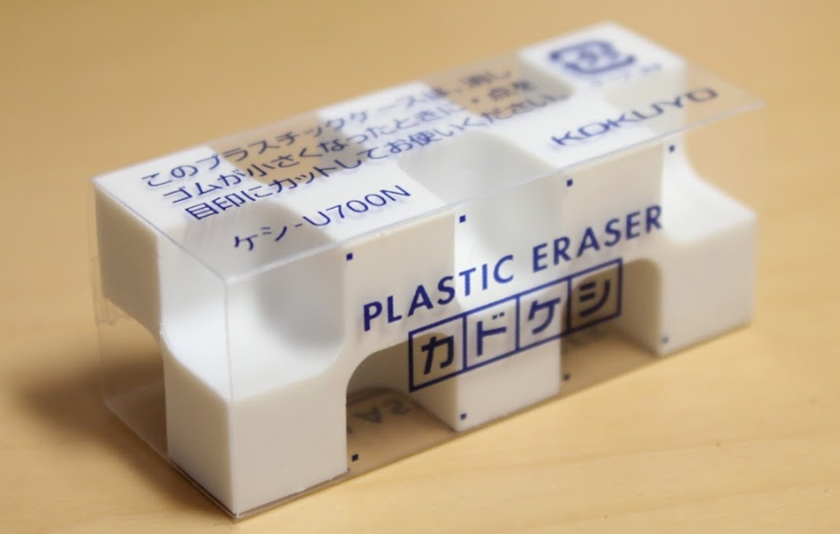
03-01 知的財産法の役割
【CASE】においてX社が開発した新製品は、「技術」、「デザイン」および「名称」の3点で知的財産権が関係する。技術は主に特許権、デザインは主に意匠権、名称は主に商標権により保護される。これ以外に、不正競争防止法も関係する。
文具の事例
コクヨ株式会社が製造販売している「カドケシ」は、以下の知的財産権があり、これらにより多面的に保護されている。 特許第4304926号「消しゴム」 意匠登録第1191186号「消しゴム」 商標登録第4684894号「KADOKESHI カドケシ」
資料：コクヨ株式会社
Notes:
〔狙い〕
・知的財産権制度の目的を理解する。
〔説明〕
・事例を用いて、知的財産権法がどのようなものを保護しているのかを説明する。

Slide 10
03-02 特許制度の概要

Slide 11
03-02 特許制度の概要
特許法は「発明」を保護対象としている。
実用新案法は「物品の形状、構造又は組合せに係る考案」を保護対象としている。
 | 保護対象 | 定義
特許法 | 発明 | 発明とは「自然法則を利用した技術的思想の創作のうち高度のもの」をいう 物の発明、方法の発明などからなる
実用新案法 | 物品の形状、構造又は組合せに係る考案 方法は対象とならない | 考案とは「自然法則を利用した技術的思想の創作」をいう 高度性要件がない点で発明と異なる
Notes:
〔狙い〕
・特許法と実用新案法が保護する対象を理解する。
〔説明〕
・特許法の保護対象は「発明」。発明とは「自然法則を利用した技術的思想の創作のうち高度のもの」と定義されている（特許法2条1項）。いわゆるアイディアを保護しており、物の発明、方法の発明、物を生産する方法の発明からなる。
・実用新案法が保護する対象は、物品の形状、構造又は組合せに係る考案であり、方法の考案については保護の対象となっていない。
・なお、特許法が対象とする「発明」と、実用新案法が対象とする「考案」は、技術的思想の創作における高度性の点で違いがあり、実用新案法は、技術的思想の創作として低いレベルのものも含むことになる。
（条文：特許法2条1項、実用新案法2条1項）
・実用新案法は、平成5年法改正により、早期に実施が開始されライフサイクルの短い技術に対して早期権利保護を図るために、審査主義から無審査主義へと移行した。

Slide 12
03-02 特許制度の概要
発明が特許法の保護を受けるためには、所定の要件を満たす必要がある。
特許要件
産業上の利用可能性
新規性
進歩性
先願
拡大先願
不特許事由
Notes:
〔狙い〕
・特許要件を理解する。
〔説明〕
・特許法はすべての発明を保護の対象としている訳ではない。産業上の利用可能性、新規性、進歩性、先願、拡大先願、不特許事由などの要件が問題となる。それぞれの要件に関して簡単に説明をする。
・「産業上の利用可能性」（特許法29条1項柱書）：特許法は「産業の発達に寄与することを目的」としている（特許法1条）。産業上の利用可能性は、非常に広い意味で理解される。
・「先願」（特許法39条）：重複特許を回避するために、同一発明について複数の出願があった場合、最先の出願人のみが特許を受けることができる。
・「拡大先願」（特許法29条の2）：後になされたB出願の請求項に係る発明が、先になされたA出願の特許請求の範囲に記載されていない場合、A出願は先願にはならない。しかし、A出願の明細書・図面に記載されていたものであれば出願から1年6月後に公開されることとなり、A出願の公開により、B出願は社会に新しい技術を提供することにはならないため、A出願は、後願を排除するものとなり、「拡大された範囲の先願」と呼ばれる。
・「不特許事由」（特許法32条）：公の秩序、善良の風俗又は公衆の衛生を害するおそれがある発明については、特許を受けることができない。
・新規性、進歩性については次のスライドを参照。

Slide 13
03-02 特許制度の概要
新規性、進歩性
新規性は、これまでに知られていなかった新しい発明であることを意味する。
進歩性は、他人が容易に生み出すことができないような発明であることを意味する。
デザインの創作を行う際に、特許権による保護を望むのであれば、その新しい技術的アイデアをむやみに第三者に開示してはならない。 → 新規性が喪失してしまい、特許権を取得できなくなってしまうおそれがある。
Notes:
〔狙い〕
・特許要件のうち、「新規性」、「進歩性」を理解する。
〔説明〕
・特許法は、発明を奨励するために、発明を公開する代償として特許権を付与するものである。そのため、出願された発明がすでに公開されている技術と同一であったり、その発明の属する技術分野における通常の知識を有する者が容易に発明できるものである場合、発明を公開したとしても産業発達に寄与するものではなく、すでに公開されている技術に特許権を付与することになると、それまで自由に利用できた技術が独占され、むしろ産業発達を阻害することになるため、新規性や進歩性といった要件が要求されていることを説明をする。
・デザイナー志望の学生は、自分の創作したデザインを自分のウェブページやSNSで公開してしまうことが考えられる。新規性は意匠法でも問題となるため、そのような公開には問題があることを、ここで強く認識させておく必要がある。
・その上で、次の新規性喪失の例外に話題を繋ぐとよい。
(条文：特許法29条1項各号、2項）

Slide 14
03-02 特許制度の概要
新規性喪失の例外
特許を受ける権利を有する者の意に反して、当該発明が公知※になってしまった場合
特許を受ける権利を有する者の行為に起因して、当該発明が公知になってしまった場合
新規性が喪失しているが、6か月以内に出願すれば、特許権を取得できる可能性がある。
もっとも、第三者が同一の発明について先に出願してしまった場合は、特許権を取得できない。
※：公に知られる状態。
Notes:
〔狙い〕
・新規性を喪失してしまった場合でも保護が受けられる場合があることを理解する。
〔説明〕
・発明の新規性は、発明者自身の公開によっても喪失するため、この原則を貫くと、特許法の目的に反する結果にもなりかねない。そこで、特許法は、新規性が喪失した発明であっても、一定の要件のもと、新規性喪失の例外として、特許権が付与される場合があることを規定している。
・「意に反して」とは、発明が秘密に管理されている場合に、窃盗、詐欺等の手段により取得したものが開示されることや、秘密保持義務を負う者が漏洩することである。「行為に起因して」とは、学会、研究会、セミナー等で発表すること等である。
・本人が出願する前の第三者の行為によって特許を受けることができない場合があり、また海外へ出願する場合には、国や機関によって制度が異なるため注意する必要がある。
（条文：特許法30条）

Slide 15
03-02 特許制度の概要
先願
先願とは、同一の発明について複数の出願がなされた場合、最も先の出願でなければならないということである。
先に発明した場合でも、出願が遅れると、特許権が取得できない可能性があることを意味する。
Notes:
〔狙い〕
・先願（先願主義）の意味について理解する。
〔説明〕
・先願主義は、同一の発明が複数出願された場合に、最も先の出願のみを保護し、重複特許が生じることを防ぐものである。もし仮に重複特許を許してしまうと、権利関係が錯綜することになるだけでなく、特許権の存続期間を定めた意義も損なわれることになるため、このような規定がある。
・早い時期に出願することの重要性は、意匠法や商標法でも変わらないことを強調しておく。
（条文：特許法39条）

Slide 16
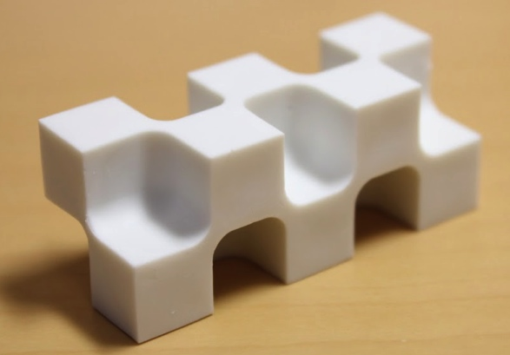
03-02 特許制度の概要
特許権の範囲
特許権がどこまでの範囲に及ぶのかということは、願書に添付する「特許請求の範囲」で決まる。
「特許請求の範囲」は、文章で書かなければならない。
例えば、「カドケシ」の「特許請求の範囲」は･･･
資料：コクヨ株式会社
Notes:
〔狙い〕
・与えられる特許権の範囲は「特許請求の範囲」によって決まることを理解する。
〔説明〕
・特許請求の範囲は、実務上「クレーム」ともいわれる。ここには、「特許出願人が特許を受けようとする発明を特定するために必要と認められる事項のすべてを記載しなければならない」とされている。
・特許請求の範囲は、自らの権利の範囲を決定する重要な事項であり、出願人は、他人の権利を侵害しない範囲で、自らの権利範囲ができるだけ大きくなるような記載を心掛けており、通常は専門家である弁理士に文章作成を依頼する。
（条文：特許法36条5項、70条1項）

Slide 17
03-02 特許制度の概要
特許権の範囲
「複数の直方体又は立方体を組み合わせてそれぞれの立体が外方に突出した角を有する形状をなすとともに、前記直方体又は立方体の幅寸法、高さ寸法、奥行き寸法が全て全体の対応する寸法よりもそれぞれ小さい消しゴムであって、複数の直方体又は立方体を辺同士のみが互いに接するように配置しているとともに、接する辺の部分に接合部を設けて連続した形状にしていることを特徴とする消しゴム。」特許第4304926号（コクヨ株式会社）
資料：コクヨ株式会社
Notes:
〔狙い〕
・「特許請求の範囲」について、事例を通してより理解を深める。
〔説明〕
・実物の写真と照らし合わせながら検討する。デザインを専門家に言葉で説明する重要性についても説明することが考えられる。

Slide 18
03-02 特許制度の概要
特許権を取得できる者
特許権を取得するために特許出願を行う資格を有する者は、①発明者、または、②発明者として有する権利（これを「特許を受ける権利」という）を発明者から譲り受けた者である。
複数の者が共同して発明を行った（共同発明）場合には･･･？
Notes:
〔狙い〕
・特許権を取得できる者について理解する。
〔説明〕
・発明者とは、一般的には「発明の成立に創作的な貢献をした」^{※１}者、あるいは「技術的思想を当業者が実施できる程度までに具体的・客観的なものとして構成する創作活動に関与した者」^{※２}と理解されている。したがってアイディアや課題を提示しただけの者、設備や資金を提供しただけの者、単なる補助者は発明者には該当しない。しかし発明者とこれらの者との区別は、実際のところ難しいケースが多い。
・発明者は、発明をすることによって「特許を受ける権利」を有する。「特許を受ける権利」は他人に譲渡することができ、この権利を譲り受けた者は特許出願を行う資格を有する。例えば、ベンチャー企業が発明をした後にその発明に関する特許を受ける権利を大企業に譲渡し、ベンチャー企業は資金を早急に手に入れ、大企業は自ら発明をしていなくても、特許を受ける権利を譲り受けることで、特許出願して特許を受けることができるようになる。
（条文：特許法33条）
※１ 東京地判平成14年8月27日判時1810号102頁
※２ 知財高判平成20年5月29日判時2018号146頁

Slide 19
03-02 特許制度の概要
共同発明
特許を受ける権利は、発明者全員が有することになり、特許出願をする場合は、発明者全員が共同して出願をしなくてはならない。そうでない場合は特許を受けることができない。
発明者でない者が特許出願をした場合には･･･？
Notes:
〔狙い〕
・複数の者が発明に関与した場合に問題となる、共同発明について理解する。
〔説明〕
・例えばある新商品を開発するとき、複数の人間の創意工夫によって一つの発明が生み出される場合（「共同発明」という。）がある。このような場合は、発明者はその商品開発に関与した者全員ということになり、特許を受ける権利もこれらの者の共有に属することになる。
・共同発明の場合は、特許出願は発明者全員で出願することが原則である。
（条文：特許法38条）

Slide 20
03-02 特許制度の概要
冒認出願
発明者でもなく、また発明者から特許を受ける権利を譲り受けた者でもない者が出願した場合の特許出願は「冒認出願」といい、特許を受けることができない。
仮に冒認出願に対して誤って特許権が成立してしまった場合には、真に特許を受ける権利を有する者は、当該特許権の取り戻しを請求することができる。
Notes:
〔狙い〕
・冒認出願について理解する。
〔説明〕
・冒認出願のパターンとしては、
①冒認者が真の権利者から意図的に発明を盗み出して出願する場合
②共同発明の場面で、一部の人間が勝手に出願してしまった場合
等が考えられる。
（条文：特許法74条）

Slide 21
03-02 特許制度の概要
職務発明
従業者が職務上行った発明については、あらかじめ社内規程等により定められている場合、職務発明として会社（使用者）が特許を受ける権利を承継するか、あるいは原始的に特許を受ける権利を取得する。
もっとも、従業者は当該発明について「相当の利益」を請求することができる。
CASEの考え方
新しいメモパッドは爆発的なヒットを記録しているので、Aが発明者の一人であると認定されれば、上記のような形で特許を受ける権利をX社に取得させた場合に、その寄与に応じて「相当の利益」を得ることができるはずである。
Notes:
〔狙い〕
・職務発明の場合、特許権を取得できる者について理解する。
〔説明〕
・企業等に勤務する従業者が、職務として発明をした場合、職務発明にあたることを説明する。
・職務発明の場合、社内規程等により、特許を受ける権利の取り扱いが異なる。あらかじめ企業等が特許を受ける権利を承継したり原始的に取得することが定められている場合、特許権を取得するのは、実際に発明をした従業者ではなく、企業となる。
・【CASE】の場合、特許権を取得することができるのは誰か。
→従業者が職務上行った発明について、社内規程において職務発明の特許を受ける権利は会社（使用者）が承継する等の取扱いが定められていたら、会社（使用者）が特許権を取得することになる。
→もっとも、従業者は当該発明について「相当の利益」を請求することができる。【CASE】の場合には、新しいメモパッドは爆発的なヒットを記録しているので、Aが発明者の一人であると認定されれば、上記のような形で特許を受ける権利をX社に取得させた場合に、その寄与に応じて、「相当の利益」を得ることができる。
（条文：特許法35条）

Slide 22
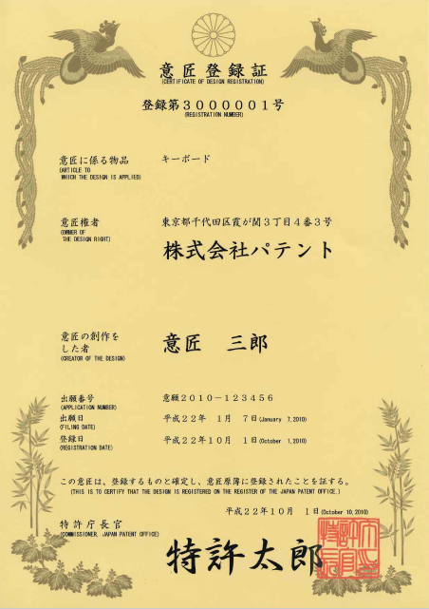
03-02 特許制度の概要
特許権は、特許庁に出願し、登録がなされてはじめて発生する。
出願から最長20年間の保護
発明
出願・出願料の納付
審査請求・審査請求料の納付
手続要件の審査
特許要件の審査
特許査定
特許料の納付
特許権の発生（設定登録）
特許証の交付
特許公報の発行
■■■■■■■■■
■■■■■■■■■
■■■■■■■■■■■■■■■■■■
■■■■■■■■■
■■■■■■■■■
■■■■■■■■■
■■■■■■■■■
■■■■■■■■■
■■■■■■■■■
■■■■■■ ■■■■■■ ■■■■■■ ■■■■■■ ■■■■■■ ■■■■■■ ■■■■■■
■■■■■■
■■■■■■ ■■■■■■ ■■■■■■ ■■■■■■ ■■■■■■ ■■■■■■ ■■■■■■
■■■■■■
公開特許公報の発行
拒絶理由の通知
意見・補正等
拒絶査定
審判請求※
審判（特許庁）
裁判（知財高裁）
裁判（最高裁）
願書
特許請求の範囲
明細書
図面
要約書
※：審判請求時に、明細書等について補正があったものは、再度審査に付される（前置審査）。
Notes:
〔狙い〕
・特許権を取得するためには、特許出願が必要であることを理解する。
・特許を受けるための流れを理解する。
〔説明〕
・特許権を取得するためには、特許庁に対して「出願」という手続が必要であることを説明する。この点は意匠法や商標法でも共通することを説明する。
・その上で、特許出願には、願書に添付する「特許請求の範囲」、「明細書」、必要に応じて「図面」、そして「要約書」が必要となる。これらについては個人で作成するには難しいこともあり、専門家である弁理士や企業の知的財産部門の助けを得ることになることを説明する。
・出願以降の手続きの流れについては、学生の興味次第で省略してもよい。
（条文：特許法36条等）

Slide 23
03-03 特許権の活用

Slide 24
03-03 特許権の活用
特許権の活用
特許権の活用は、①自ら実施、②譲渡、③実施許諾（ライセンス）の3つがある。
自ら実施 | 特許権者が自分自身で当該特許発明を使う。
譲渡 | 第三者に当該特許権を譲渡する。
実施許諾 （ライセンス） | 第三者が当該特許発明を実施することを認める。
Notes:
〔狙い〕
・特許権の活用について理解する。
〔説明〕
・特許権を取得すると、独占的に実施し、自らの権利が侵害された場合に他人の商品等を排除できるが、それ以外にも活用方法があることを説明する。
・②の例としては、製造・販売のための機能を有しない大学・研究所等が、権利を譲り渡すケースがみられる。
・③は、特許発明を実施させることにより、ライセンス料を得るというビジネスモデルである。
（条文：特許法68条、78条等）

Slide 25
03-03 特許権の活用
模倣品が市場に参入しようとしている。
この場合、どのような対抗手段が考えられるだろうか。
模倣品
市場
新商品
特許権
Notes:
〔狙い〕
・模倣品が現れた場合の対応について理解する。
〔説明〕
・知的財産権で保護されていない場合、模倣品により市場を奪われても何もできない。
・では、知的財産権によりどのような対応ができるのかについて考える。

Slide 26
03-03 特許権の活用
侵害時の対応
特許権が侵害された場合には、特許権者は、特許権を侵害した者（侵害者）に対して、①差止めと②損害賠償を求めることができる。
まず警告書によって相手に警告をするのが通常である。
模倣品
市場
新商品
差止請求
損害賠償請求
特許権
Notes:
〔狙い〕
・模倣品が現れた場合の対応について理解する。
〔説明〕
・典型的なパターンを説明する。
・まずは、警告書により相手を牽制し、それでも改善が見られない場合には、特許権侵害を理由として、模倣品製造・販売の差止請求及び損害賠償請求をすることができる。
・特許権侵害に当たるかどうかは、侵害者が、特許権者に無断で、特許された発明の願書の「特許請求の範囲」に含まれる行為を行ったかどうか、によって決まる。
・特許権の侵害に当たる行為とは、「業として」の特許発明の「実施」である。
・「業として」という要件は、一般的なビジネスで行われるものであれば、ほぼ認められる。
・「実施」とは、例えば、特許された発明を具体化した形の商品が作られる場合には、その商品の製造、使用、販売、販売のための展示、輸入などの行為を指す。
・救済手段として、相手の行為を差し止めることと、相手に自分が被った損害を賠償させることができる。
（条文：特許法100条、民法709条等）

Slide 27
03-03 特許権の活用
新商品を市場に投入しようとしたとき、
特許権侵害であるとの警告書が届いた。
何か手段はあるだろうか。
新商品
市場
第三者の商品
第三者の特許権
Notes:
〔狙い〕
・自身の商品が特許権侵害しているとして警告書が届いた場合の対応について理解する。
〔説明〕
・自分が権利を有している場合だけでなく、相手の権利を侵害してしまうおそれのある場合もある。自分に警告状が届いたらどうなるか、学生に問うのもよい。

Slide 28
03-03 特許権の活用
警告書への対応
対応策として、まず自己の商品が本当に相手の特許権の権利範囲に含まれているかを確認するとともに、①特許権が無効であると主張する余地はないか、②先使用権を主張する可能性はないか、③相手方と実施許諾契約を結ぶことはできないか、といった点を考える必要がある。
新商品
市場
第三者の商品
特許権の無効
先使用権
実施許諾契約
第三者の特許権
Notes:
〔狙い〕
・自身の商品が特許権侵害しているとして警告書が届いた場合の対応について理解する。
〔説明〕
・警告されたからといって、必ずしも相手の主張が正しいとは限らないので、冷静な対応が必要である。
・専門家に相談することが肝要ではあるが、そもそも、自身の商品が相手の特許権の範囲（特許請求の範囲）に含まれているのか、確認する必要があるだろう。
・仮に自身の商品が相手の特許権の権利範囲に含まれるとして、対抗手段はないだろうか。
①相手の特許権が無効理由を有している場合、特許権の無効を主張することができる。
②特許出願がなされる前に、自らが先に当該技術を利用していたことが証明できれば、先使用権を主張することができる。
・「先使用権」（特許法79条）とは、相手の特許の内容を知らないで自らその発明をし、特許出願時において、日本国内で発明の実施である事業・事業の準備をしている場合、先使用による通常実施権が認められ、引き続き、その事業を実施することができる権利である。
・上記の対抗手段が難しい場合には、
③特許権者から実施権の許諾（いわゆる「ライセンス」）を得ることを検討する必要があるだろう。それが難しい場合には、当該技術の継続利用は難しい。
（条文：特許法104条の2、79条等）

